Slide 1
Thứ … ngày … tháng … năm …
Tiếng Việt
Chủ điểm: Nơi chốn thân quen
Bài 4 – Tiết 3
Mở rộng vốn từ
Nơi thân quen (tiếp theo)

Slide 2
LUYỆN TỪ

Slide 3
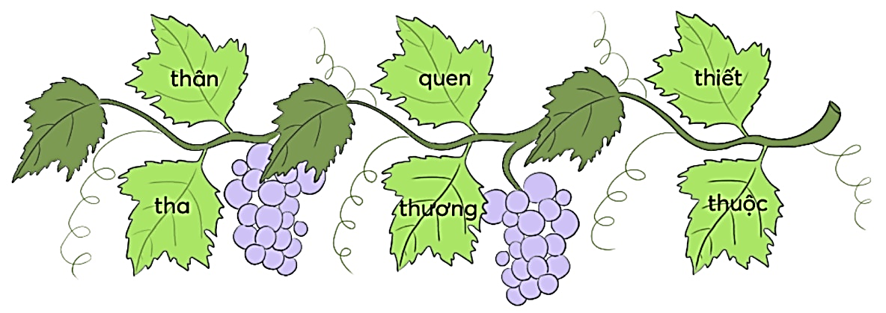
Ghép các tiếng sau thành từ ngữ chỉ tình cảm với nơi thân quen:

Slide 4
THẢO LUẬN NHÓM

Slide 5
TRÌNH
BÀY
NHẬN XÉT

Slide 6
Ghép các tiếng sau thành từ ngữ chỉ tình cảm với nơi thân quen:
thân quen
,
,
thân thiết
thân thương
,
,
quen thuộc
thiết tha
thân thuộc
,
,
,
tha thiết
quen thân

Slide 7
LUYỆN CÂU

Slide 8
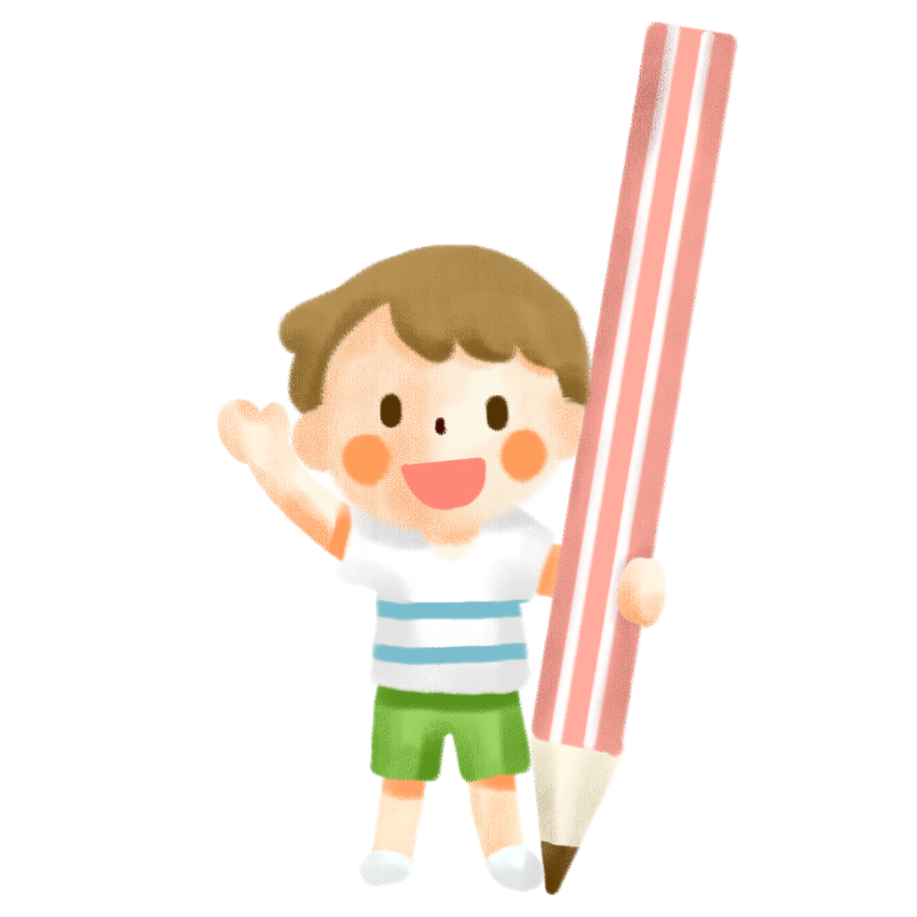
Thực hiện các yêu cầu dưới đây:
a. Chọn dấu câu phù hợp với mỗi . Viết hoa chữ cái đầu câu.
Cò vạc diệc xám rủ nhau về đây làm tổ chúng gọi nhau trêu ghẹo nhau váng cả một vùng sông nước
Theo Thảo Nguyên

Slide 9
THẢO LUẬN NHÓM ĐÔI

Slide 10
TRÌNH
BÀY
NHẬN XÉT

Slide 11
Thực hiện các yêu cầu dưới đây:
a. Chọn dấu câu phù hợp với mỗi . Viết hoa chữ cái đầu câu.
Chúng
Cò vạc diệc xám rủ nhau về đây làm tổ gọi nhau trêu ghẹo nhau váng cả một vùng sông nước
Theo Thảo Nguyên
,
.
chúng
,
,
,
,
.
,
.
.
- Hai ô vuông đầu tiên điền dấu phẩy để ngăn cách tên các con cò, vạc, diệc.
- Ô vuông thứ ba điền dấu chấm để kết thúc câu.
- Ô vuông thứ tư điền dấu phẩy để ngăn cách các hành động gọi nhau và trêu ghẹo.
- Ô vuông cuối điền dấu chấm để kết thúc câu.

Slide 12
b. Dùng từ ngữ khi nào, lúc nào, bao giờ đặt câu hỏi cho các từ ngữ in đậm:
• Buổi sáng, ông em thường ra sân tập thể dục.
Từ ngữ in đậm trong câu cho ta biết điều gì?
• Mẹ gọi Nam dậy lúc 6 giờ.
Từ ngữ in đậm đó trả lời câu hỏi nào?
• Tuần sau, lớp em thi văn nghệ.
M: - Sáng sớm, đường phố bắt đầu nhộn nhịp.
Khi nào đường phố bắt đầu nhộn nhịp?
Đường phố bắt đầu nhộn nhịp khi nào?

Slide 13
HOẠT ĐỘNG
NHÓM ĐÔI

Slide 14
TRUYỀN ĐIỆN

Slide 15
NHẬN XÉT
THẮC MẮC

Slide 16
b. Dùng từ ngữ khi nào, lúc nào, bao giờ đặt câu hỏi cho các từ ngữ in đậm:
• Buổi sáng, ông em thường ra sân tập thể dục.
Khi nào ông em thường ra sân tập thể dục?
Ông em thường ra sân tập thể dục khi nào?
• Mẹ gọi Nam dậy lúc 6 giờ.
Lúc nào mẹ gọi Nam dậy?
Mẹ gọi Nam dậy lúc nào?

Slide 17
b. Dùng từ ngữ khi nào, lúc nào, bao giờ đặt câu hỏi cho các từ ngữ in đậm:
• Tuần sau, lớp em thi văn nghệ.
Bao giờ lớp em thi văn nghệ?
Lớp em thi văn nghệ bao giờ?

Slide 18
Lưu ý đầu câu viết hoa, cuối câu có dấu chấm hỏi.
Viết vào VBT các câu vừa đặt.

Slide 19
Tạm biệt và
hẹn gặp lại

